Slide 1
Laureaci Nagrody Starosty Chrzanowskiego „BONUM FACERE”- „CZYNIĆ DOBRO” dla osoby zasłużonej w budowie społeczeństwa obywatelskiego Powiatu Chrzanowskiego

Slide 2
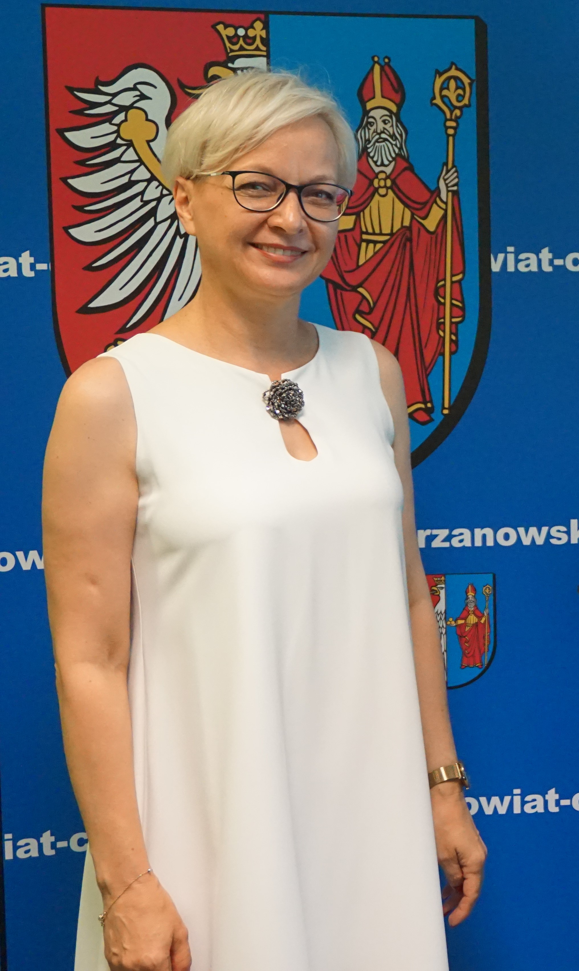
Bożena Bierca

Slide 3
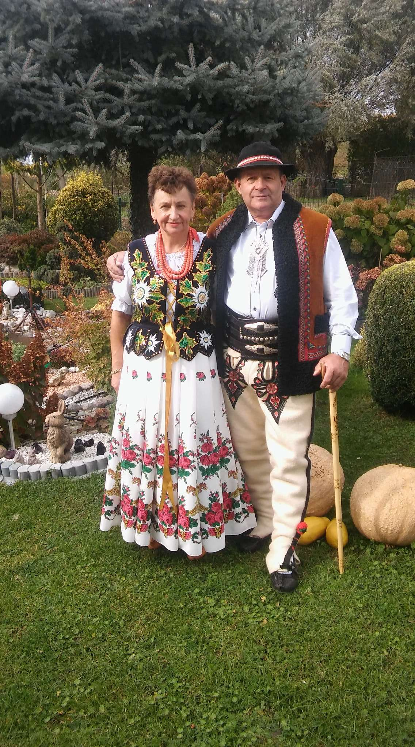
Genowefa i Jan Gał

Slide 4
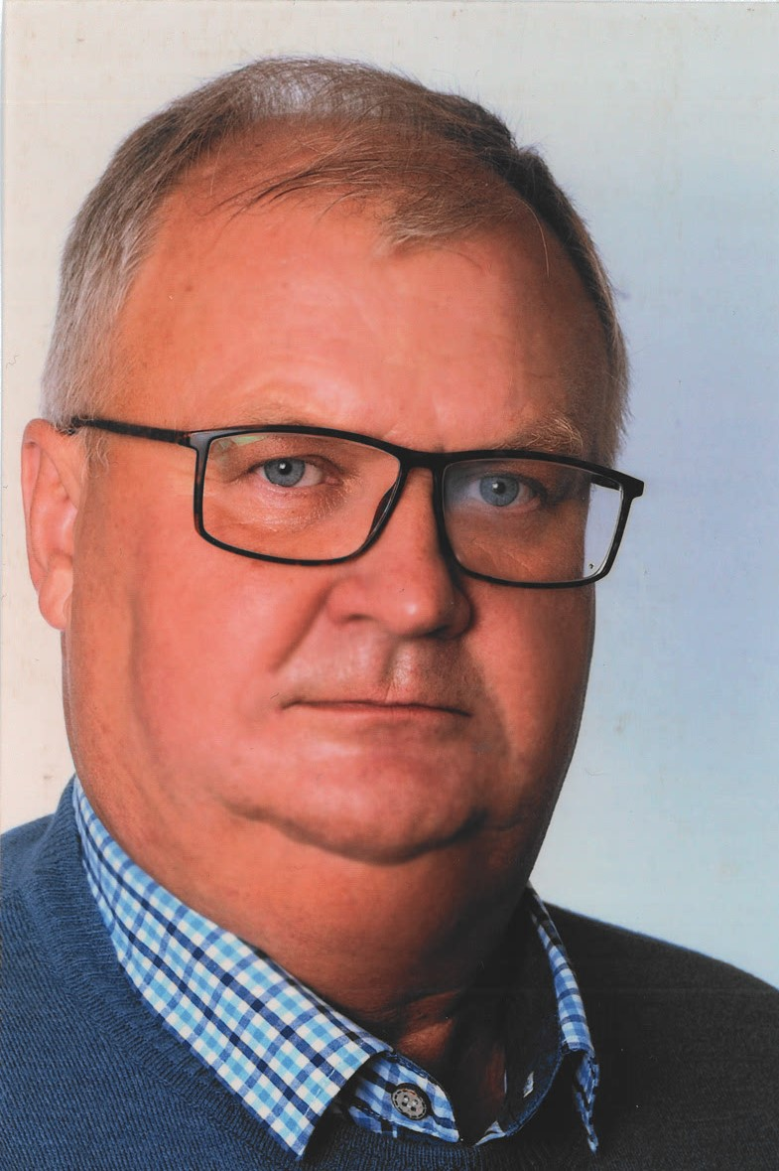
Jan Gleń

Slide 5
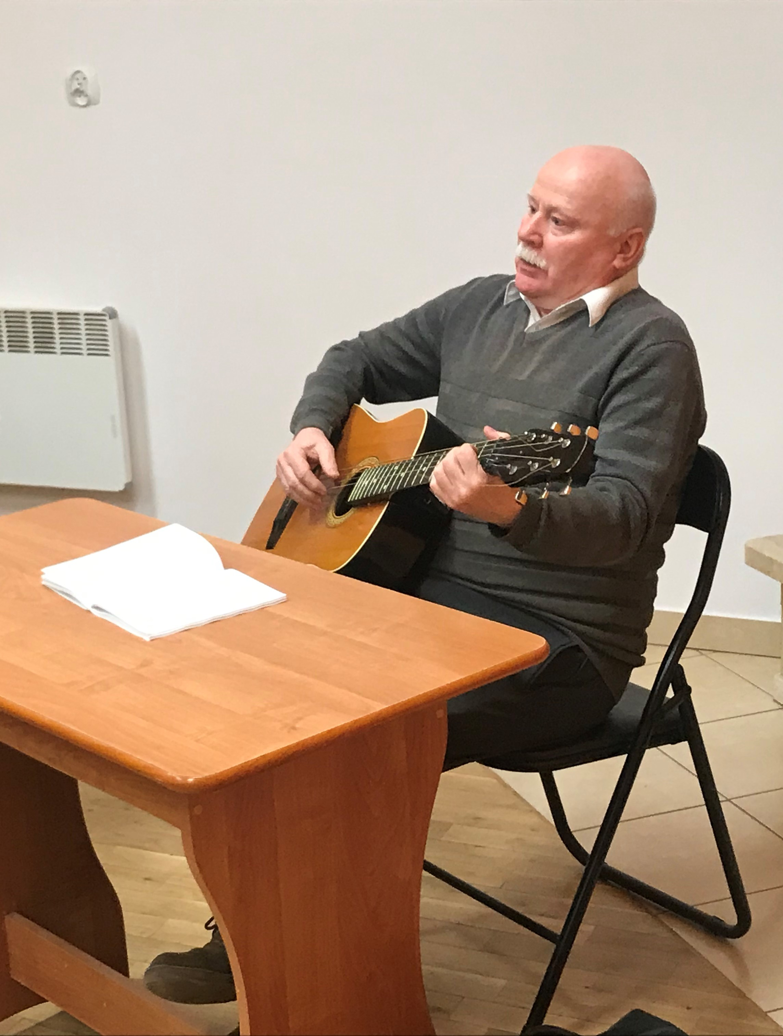
Wacław Płonka

Slide 6
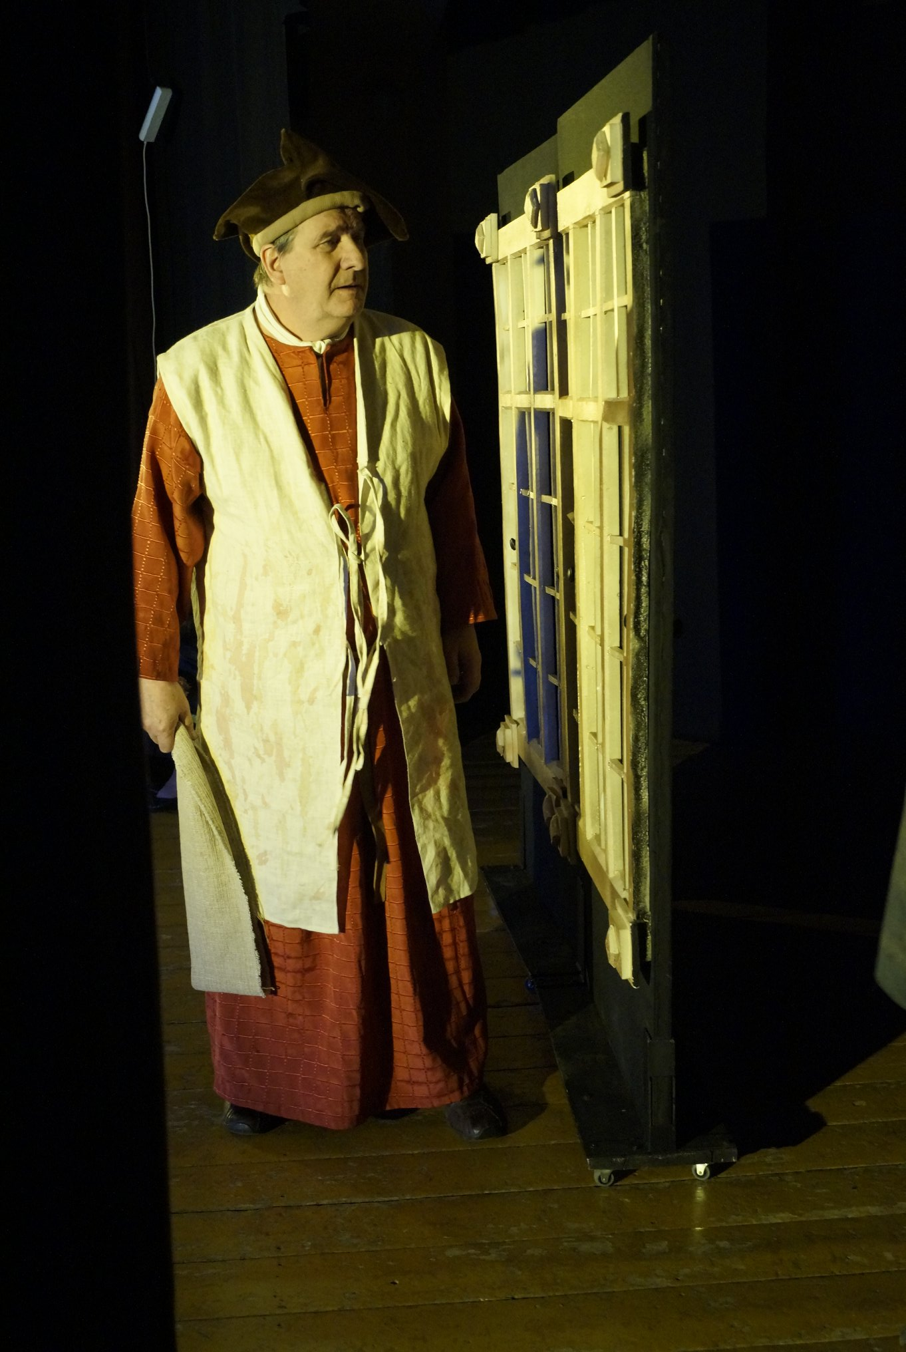
Andrzej Romański

Slide 7
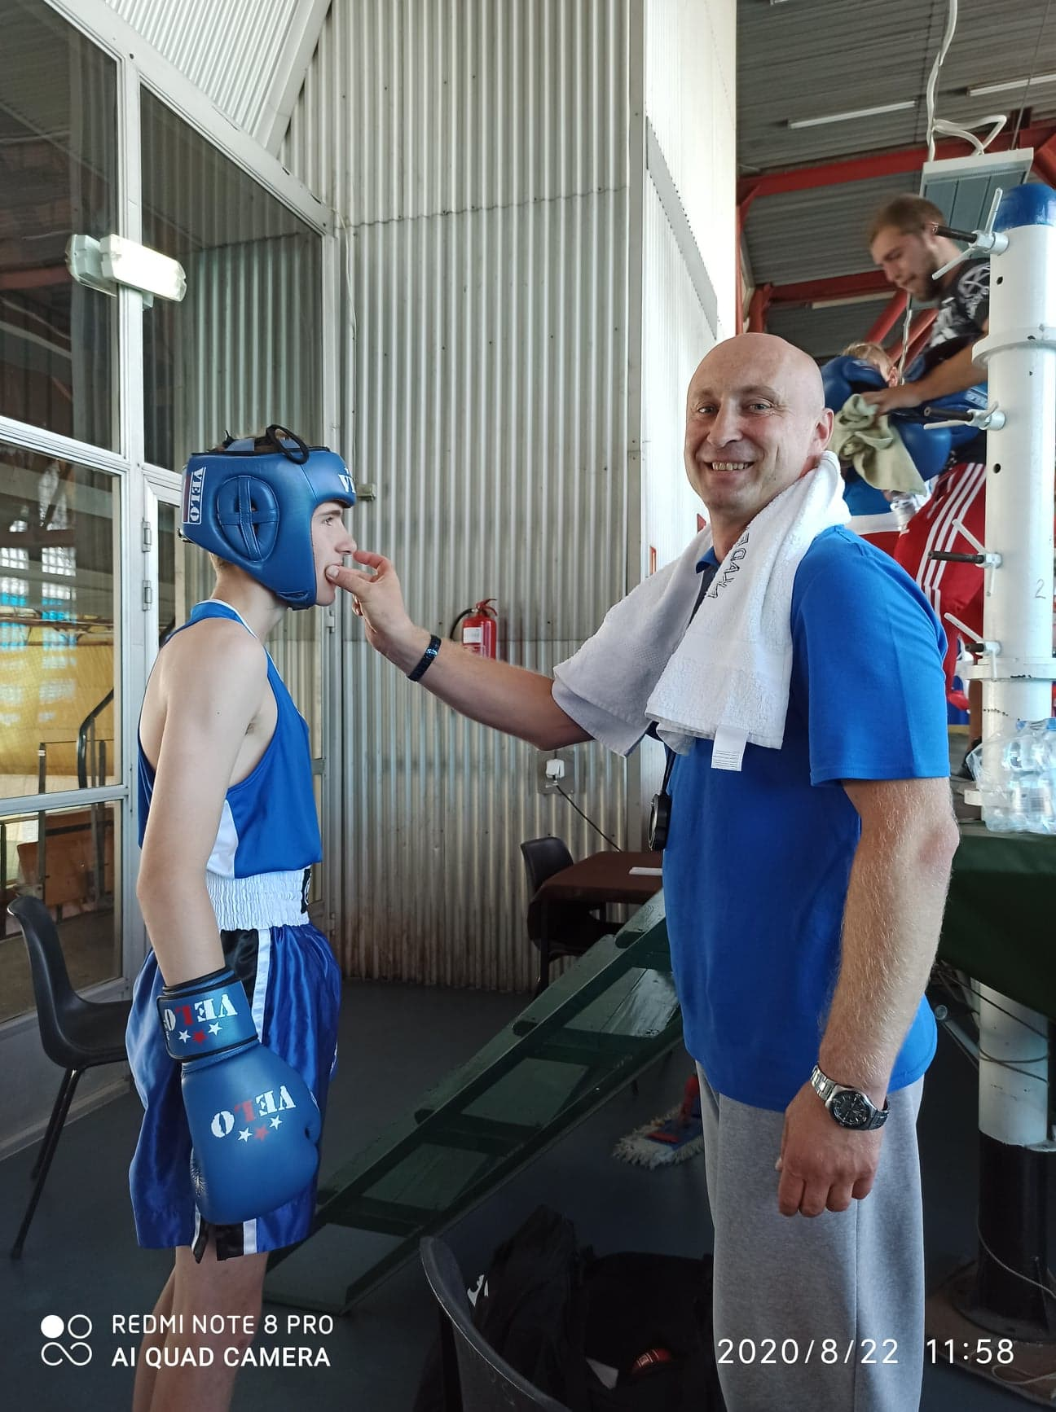
Ariel Środa

Slide 8
Teresa Żuławińska

